Slide 1
«Школа – часть городского пространства» (наличие городских проектов)
Консультация по оценке выполнения показателя качества муниципальных услуг «Школа- часть городского пространства(НГП)»
21.09.2022
https://www.kimc.ms/resursy/metodicheskie-materialy/shkola-chast-gorodskogo-prostranstva/

Slide 2
План консультации
Нормативно-правовые основания
Структура проектов
Основные замечания по выполнения показателя МЗ за прошлый квартал
Сроки выполнения показателя за 3 квартал
Вопросы/предложения

Slide 3
Нормативно-правовые основания
Федеральный закон «Об образовании в Российской Федерации» от 29.12.2012 № 273-ФЗ;
Федеральный государственный образовательный стандарт начального общего образования (утв. приказом МОН РФ от 6 октября 2009 г. № 373);
Федеральный государственный образовательный стандарт основного общего образования (утв. приказом МОН РФ от 17 декабря 2010 г. № 1897);
Федеральный государственный образовательный стандарт среднего общего образования (утв. приказом МОН от 17 мая 2012 г. № 413);
Федеральный государственный образовательный стандарт начального общего образования (утв. приказом МОН РФ от 31 мая 2021 г. № 286);
Федеральный государственный образовательный стандарт основного общего образования (утв. приказом МОН РФ от 31 мая 2021 г. № 287);
Паспорт национального проекта «Образование» (утв. Президиумом Совета при Президенте РФ по стратегическому развитию и национальным проектам, протокол от 03.09.2018 г. № 10);
Решение Красноярского городского совета депутатов от 18.06.2019 № 3-42 «О стратегии социально-экономического развития города Красноярска до 2030 г.»;
Регламент взаимодействия главного управления образования администрации города Красноярска и муниципальных учреждений отрасли «Образование» по формированию показателей качества муниципальных услуг и об оценке их выполнения (Приказ ГУО №164 от 01.04.2022)
Положение об оценке выполнения показателя качества муниципальных услуг «Школа – часть городского пространства» (наличие городских проектов)

Slide 4
Расчет показателя МЗ
Значение показателя «Школа – часть городского пространства» (наличие городских проектов) (далее – показатель НГП) устанавливается для учреждения на планируемый финансовый год и плановый период (последующие два года)
На 2022 год плановое значение показателя равно - 1 проект на каждом уровне обучения.

Slide 5
Показатель направлен на проектно-ориентированную инициативу общеобразовательных организаций по решению задач развития муниципальной системы образования в пространстве города Красноярска с использованием существующей и создаваемой инфраструктуры как образовательной.

Slide 6
Цель
Формирование компетенций горожанина, обозначенных в Стратегии социально-экономического развития г. Красноярска:
функционально грамотный;
умеющий работать на результат;
способный к определенным социально значимым достижениям;
свободно ориентирующийся в цифровой среде и владеющий информационно-коммуникационными технологиями-средствами;
имеющий правовую и финансовую грамотность;
обладающий навыками культурного предпринимательства и проектной деятельности;
принимающий поликультурный уклад городской жизни;
имеющий экологию мышления, духовно-нравственный стержень и семейные ценности;
проявляющий ответственную инициативу, лидерские качества;
способный к кооперации и сотрудничеству;
стремящийся к профессиональному росту для повышения качества жизни).

Slide 7
Задачи
Использовать территорию и ресурс учреждений города Красноярска для решения задач развития муниципальной системы образования с направленностью на достижение образовательных результатов ФГОС общего образования.
Выделить в деятельности общеобразовательных организаций направление по разработке проектов для их реализации на каждом уровне образования (начальное общее, основное общее и среднее общее) с использованием городского пространства и ресурса учреждений, размещённых на территории г. Красноярска.
Содействовать решению задач социально-экономического развития г. Красноярска по развитию городского пространства как образовательной среды посредством реализации проектов в рамках образовательного партнёрства.

Slide 8
Структура проекта
Краткое название образовательной организации (согласно Уставу).
Тема городского проекта (название, соответствующее задаче развития муниципальной системы образования в пространстве города Красноярска)
Срок реализации проекта (например, 01.10.2022-01.09.2022)
Целевая группа (категория/состав/возраст, охват/доля/количество)
Концептуальное/модельное представление преобразуемой области.
Описание пространства, где будет организована образовательная деятельность.

Slide 9
Структура проекта
6. Цель и задачи проекта.
Цель (как образ результата или направленность управленческой деятельности в достижении заявленных преобразований).
Критерии достижения цели проекта.
Задачи:
по определению образовательных результатов, на достижение которых направлена деятельность в рамках проекта;
направленные на создание образовательного пространства (конструкции/интерьер/оборудование);
направленные на обеспечение деятельности обучающихся в создаваемом пространстве;
обеспечивающие деятельность педагогического персонала в создаваемом пространстве;
обеспечивающие управление деятельностью педагогического и вспомогательного персонала в создаваемом образовательном пространстве

Slide 10
Структура проекта
7. Обоснование проектных преобразований.
Внешние требования, обуславливающие необходимость изменений в преобразуемой области (с цитированием фрагмента документа/источника и указанием ссылки).
Проблема/проблемная ситуация в деятельности образовательной организации, на решение которой направлен проект.
Причины, обуславливающие проблему/проблемную ситуацию:
в аспекте существующих условий (конструктивное устройство/интерьер/оборудование);
в аспекте организации образовательного процесса;
в аспекте деятельности педагогического персонала;
в аспекте управленческой деятельности.
8. Этапы и мероприятия согласно сроку реализации по достижению цели с указанием ответственных лиц и сроков проведения:
обеспечивающие создание образовательного пространства (конструкции/интерьер/оборудование),
направленные на достижение планируемых образовательных результатов в создаваемом пространстве, направляющие деятельность педагогического персонала в создаваемом пространстве на достижение планируемых образовательных результатов,
обеспечивающие управление деятельностью педагогического и вспомогательного персонала в создаваемом образовательном пространстве.

Slide 11
Структура проекта
9.Ресурсы (кадровые, материально-технические, организационно-административные):
имеющиеся в образовательной организации;
требуемые/привлекаемые со стороны.
10. Бюджет проекта (источники, характер и размер финансово-экономического обеспечения).
11. Ожидаемый результат реализации проекта:
в аспекте формирования образовательных результатов;
в аспекте улучшения условий образовательной деятельности;
в аспекте эффективности деятельности педагогических и управленческих кадров;
в аспекте инфраструктурного переустройства.

Slide 12
Проектные задачи развития МСО г. Красноярска
Развивающее образование;
Образовательный и инфраструктурный дизайн образовательного процесса;
Инженерное образование;
Робототехника;
Воспитание;
Образование детей с ограниченными возможностями здоровья;
Интеграция общего и дополнительного образования;
Образовательное межведомственное сотрудничество/ Расшколивание;
Экологическое образование;
Сетевая школа старшеклассников;
Повышение качества образования;
Профессиональное развитие;
Медиадеятельность;
Цифровизация/информационные технологии и др.

Slide 13
Критерии оценки реализации проектов
Качество представления проекта согласно обозначенной структуре
Актуальность избранной проблемы и ее значимость
Проработанность проектного предложения
Целесообразность шагов по реализации проекта, эффективность действий
Продуктивность работы по реализации проекта
Наличие взаимодействия с учреждениями различной ведомственной принадлежности (партнеры)

Slide 14
Презентация проекта для утверждения и включения в реализацию по показателю «Школа – часть городского пространства» муниципального задания
Проект может быть представлен в рамках городских августовских мероприятий, а также в рамках деятельности базовой площадки.
Статус городского проекта закрепляется приказом Главного управления образования(сентябрь-октябрь).

Slide 15
Основные замечания по проектам
Проект
Оформлен не по структуре;
Содержание проекта не отражает основную идею проекта;
Мероприятия
Дата;
Возрастная категория/охват;
Наименование проекта;
Оформление информации о мероприятии.
Размещение на сайте ОО
Размещение на сайте ОО в другом разделе

Slide 17
http://xn--6-7sbb1bcbcudgtdkd6gxf.xn--p1ai/pedagog/ksko/schoolinthecity/

Slide 18
Действия общеобразовательной организации
1. Разработать проекты, реализуемые на каждом уровне обучения (начальное общее, основное общее и среднее общее) или один проект, охватывающий все уровни обучения (в котором представлено описание реализации проекта на каждом уровне обучения), направленные на достижение образовательных результатов ФГОС общего образования с использованием городского пространства и ресурса учреждений различной ведомственной принадлежности, располагающихся на территории г. Красноярска.

Slide 19
Действия общеобразовательной организации
2. Провести не менее одного мероприятия по проекту ежеквартально, срок реализации которого более 3-х месяцев. Период реализации проекта может составлять от 1 до 4 лет.
3. Разместить сведения по реализации проекта для показателя НГП не позднее 10 числа последнего месяца квартала на сайте учреждения в разделе «Красноярский
стандарт качества образования» (в направлении «Школа – часть городского пространства»).

Slide 20
Контрольные даты
13.05.2022-10.06.2022 разработка проекта
Сентябрь-октябрь проведение одного мероприятия
До 5 октября 2022 на сайте общеобразовательной организации разместить описание проекта и информацию о проведённом мероприятии.
До 10-12 октября заполнить форму МЗ, которую отправляете по указанном в регламенту адресу

Slide 21
Формы для заполнения по МЗ

Slide 22
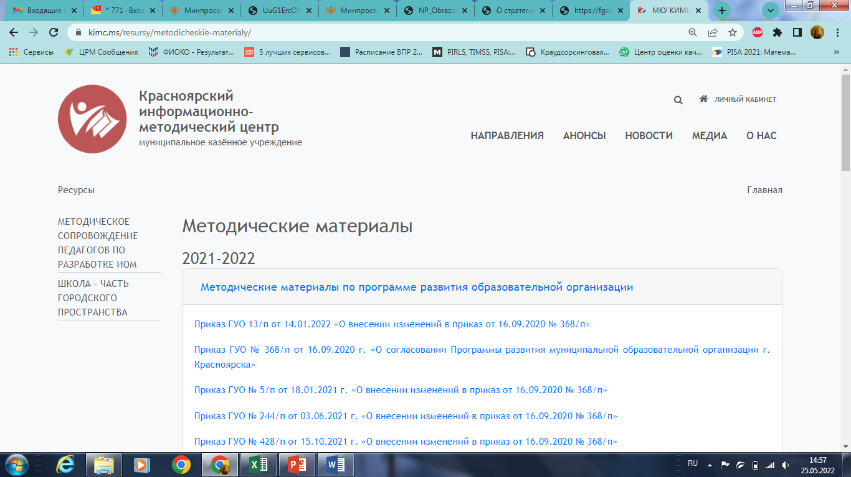
https://www.kimc.ms/resursy/metodicheskie-materialy/
Сайт МКУ КИМЦ / Ресурсы/
Методические материалы/
Школа-часть городского пространства

Slide 23
Контакты
Агеева Надежда Семеновна, заместитель директора МКУ КИМЦ, ageeva.n@kimc.ms, +7 (391) 268-73-72
Сацук Ольга Ивановна, зав. структ. подр. МКУ КИМЦ, satsuk.o@kimc.ms, +7 (391) 213-00-03

